Slide 1
"Дистанционные образовательные технологии как ресурс выравнивания доступности
дополнительного образования физкультурно-спортивной направленности"
Методический
десант
28.09.2021
Расширение
образовательных возможностей
в рамках реализации программы «Шахматы»
Пилипенко Татьяна Александровна
педагог дополнительного образования
МБУДО «ДДТ» г.Вельск

Slide 3
МАТЕРИАЛЬНО-ТЕХНИЧЕСКИЕ УСЛОВИЯ РЕАЛИЗАЦИИ ДОП «ШАХМАТЫ»
Основными техническими условиями реализации программы являются наличие
у обучающихся гаджетов с функцией подключения к интернету (телефон, планшет, ноутбук, ПК).
Проведение учебных занятий предполагает использование закрытого электронного шахматного ресурса для дистанционного обучения «Шахматная планета»
https://шахматнаяпланета.рф

Slide 5
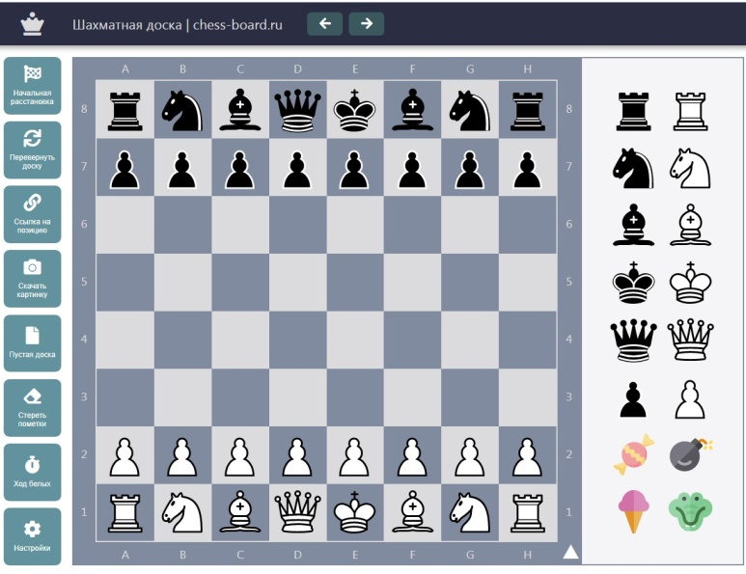
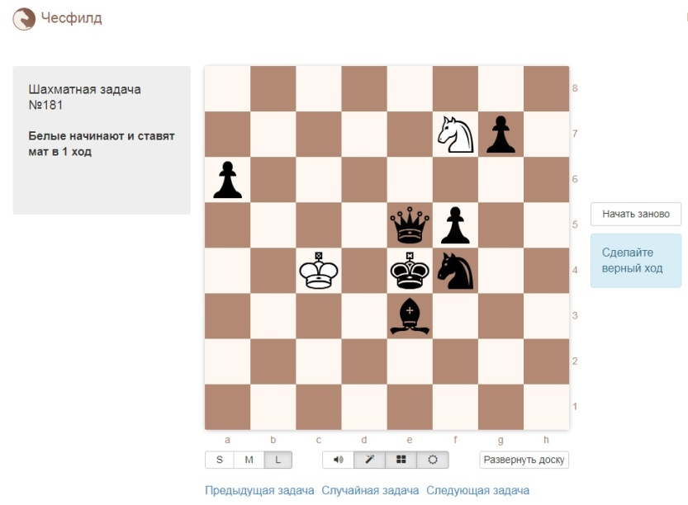
МАТЕРИАЛЬНО-ТЕХНИЧЕСКИЕ УСЛОВИЯ РЕАЛИЗАЦИИ ДОП «ШАХМАТЫ»
При подготовке и проведении занятий используются
демонстрационная
шахматная доска
(https://chess-board.ru)
шахматный портал Чесфилд
(https://chessfield.ru)

Slide 6
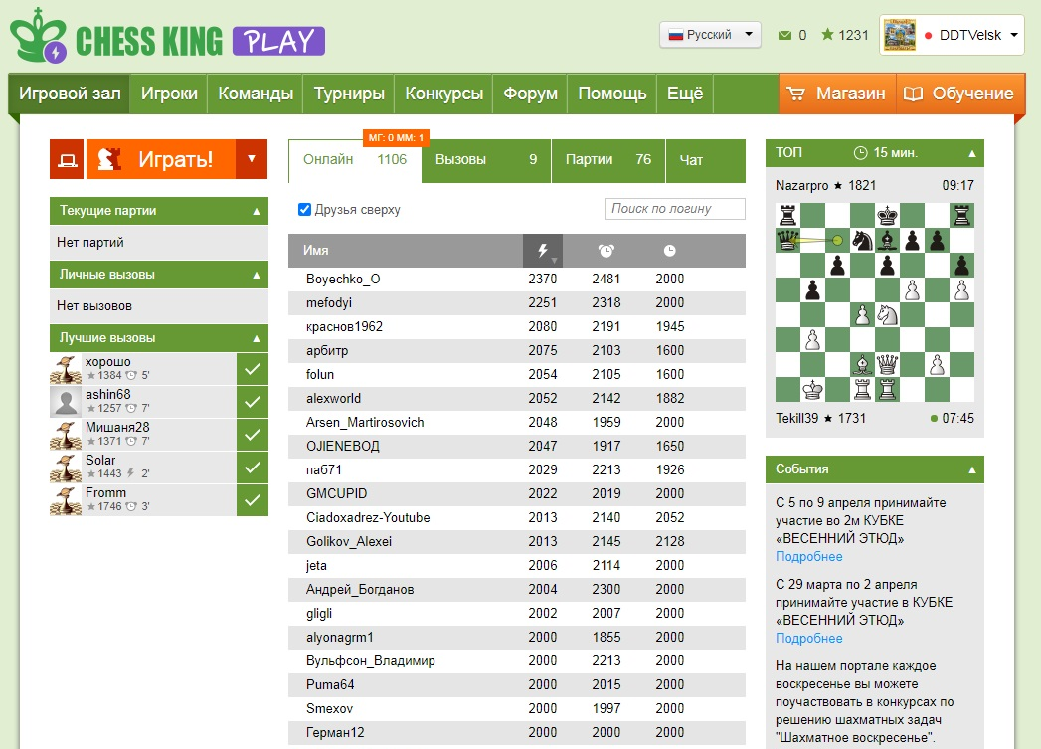
МАТЕРИАЛЬНО-ТЕХНИЧЕСКИЕ УСЛОВИЯ РЕАЛИЗАЦИИ ДОП «ШАХМАТЫ»

Slide 7
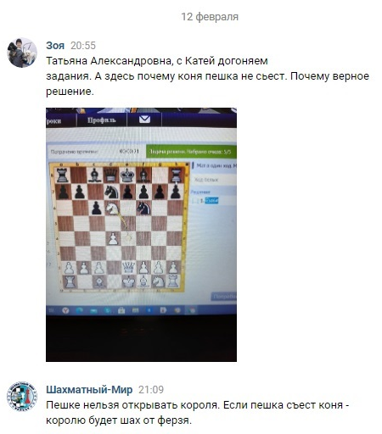
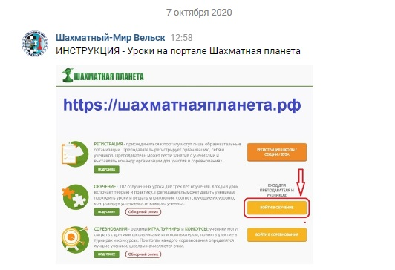
МАТЕРИАЛЬНО-ТЕХНИЧЕСКИЕ УСЛОВИЯ РЕАЛИЗАЦИИ ДОП «ШАХМАТЫ»
Взаимодействие педагога
с детьми и родителями
происходит в сообществе
учебной группы
в социальной сети
ВКонтакте.

Slide 8
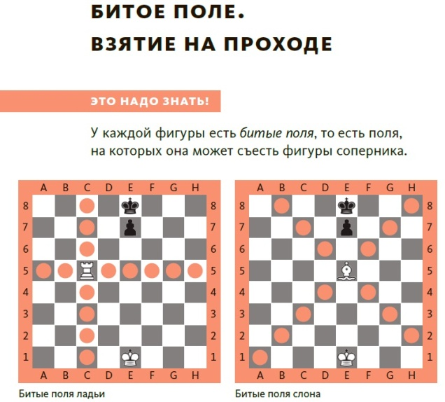
УЧЕБНО-МЕТОДИЧЕСКИЕ УСЛОВИЯ РЕАЛИЗАЦИИ ДОП «ШАХМАТЫ»
Информационный блок
Подготовка и размещение
учебных и наглядных пособий
в электронном виде
- визуализированных презентаций
- видеофрагментов

Slide 9
УЧЕБНО-МЕТОДИЧЕСКИЕ УСЛОВИЯ РЕАЛИЗАЦИИ ДОП «ШАХМАТЫ»
Блок трансляции методов, приемов, технологий работы
Подготовка и размещение
- слайд-инструкций по организации работы
с обучающими и игровыми шахматными порталами;
- видеозаписей мастер-классов с демонстрацией последовательности действий по достижению
необходимого предметно-практического результата
- рекомендаций для родителей, затрагивающих темы здоровьесбережения (работа детей с компьютером,
зрительная гимнастика при работе с компьютером, двигательная пауза при работе с компьютером) и психолого-педагогических аспектов обучения.

Slide 10
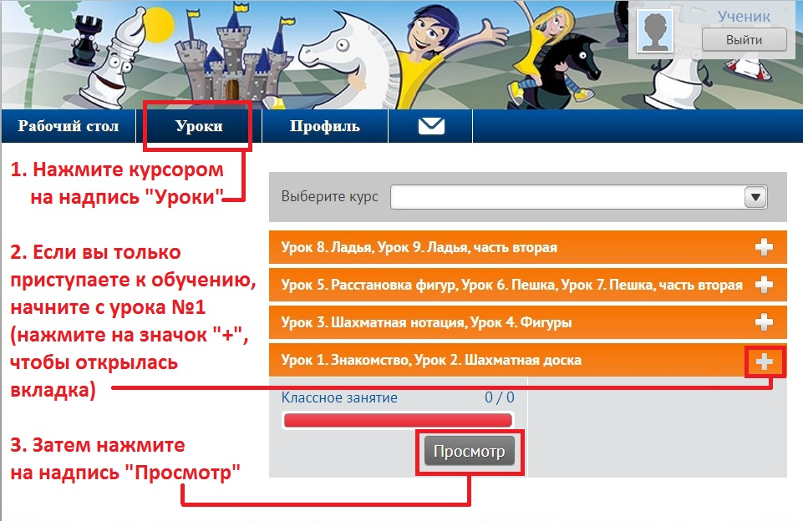
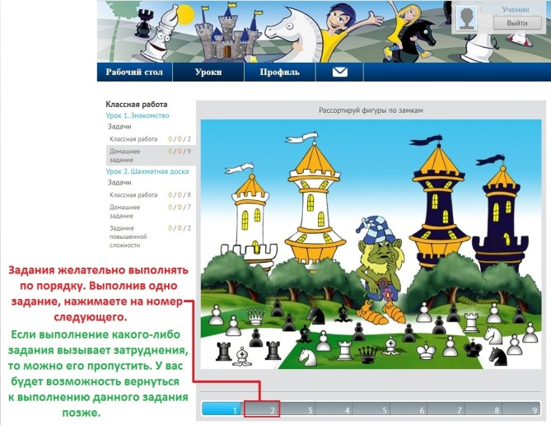

Slide 11
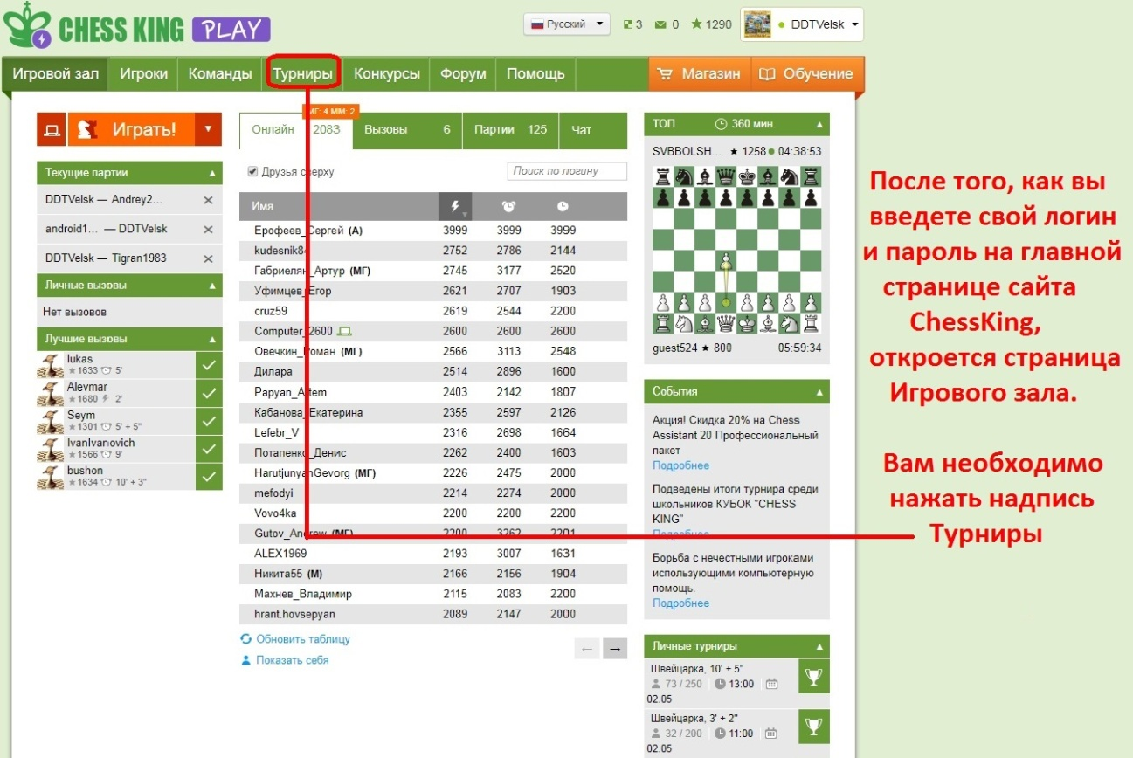
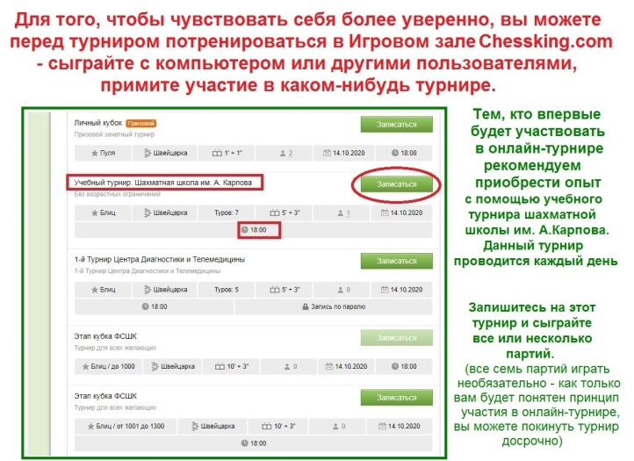
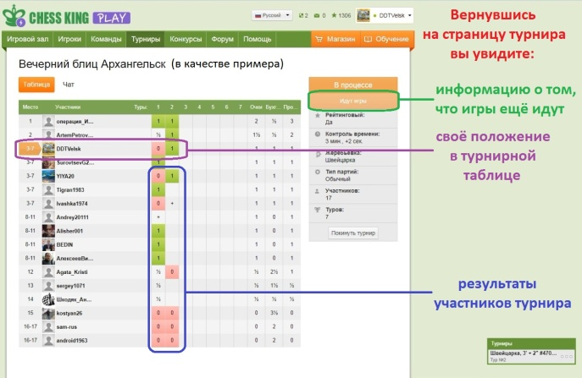

Slide 12
УЧЕБНО-МЕТОДИЧЕСКИЕ УСЛОВИЯ РЕАЛИЗАЦИИ ДОП «ШАХМАТЫ»
Диагностический блок
Анализ результатов
анкет, характеризующих отношение
детей и родителей к процессу обучения
- тестов по изученным темам программы
- выполнения практических заданий

Slide 13
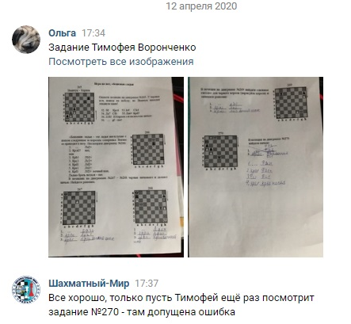
УЧЕБНО-МЕТОДИЧЕСКИЕ УСЛОВИЯ РЕАЛИЗАЦИИ ДОП «ШАХМАТЫ»
Демонстрация обучающимися освоенных знаний, сформированных компетентностей
Виды демонстрации:
фотографии, текстовые файлы, содержащие информацию
о выполненных заданиях

Slide 14
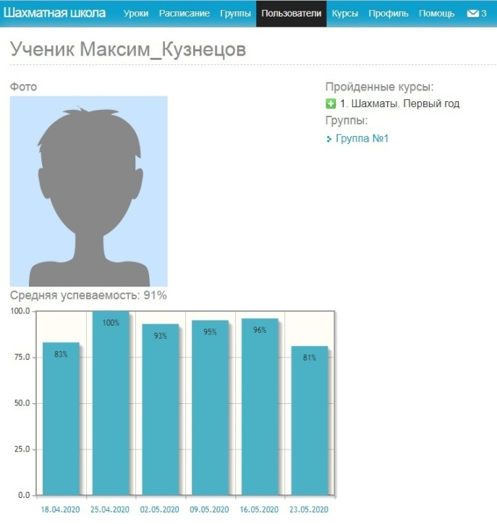
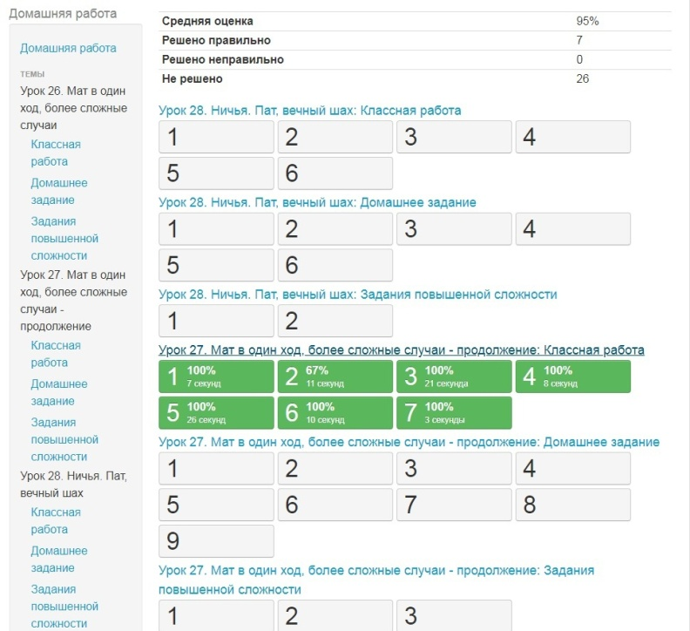
УЧЕБНО-МЕТОДИЧЕСКИЕ УСЛОВИЯ РЕАЛИЗАЦИИ ДОП «ШАХМАТЫ»
Демонстрация обучающимися освоенных знаний, сформированных компетентностей
Виды демонстрации:
данные обучающих шахматных порталов, позволяющих видеть статистику выполнения практических заданий

Slide 15
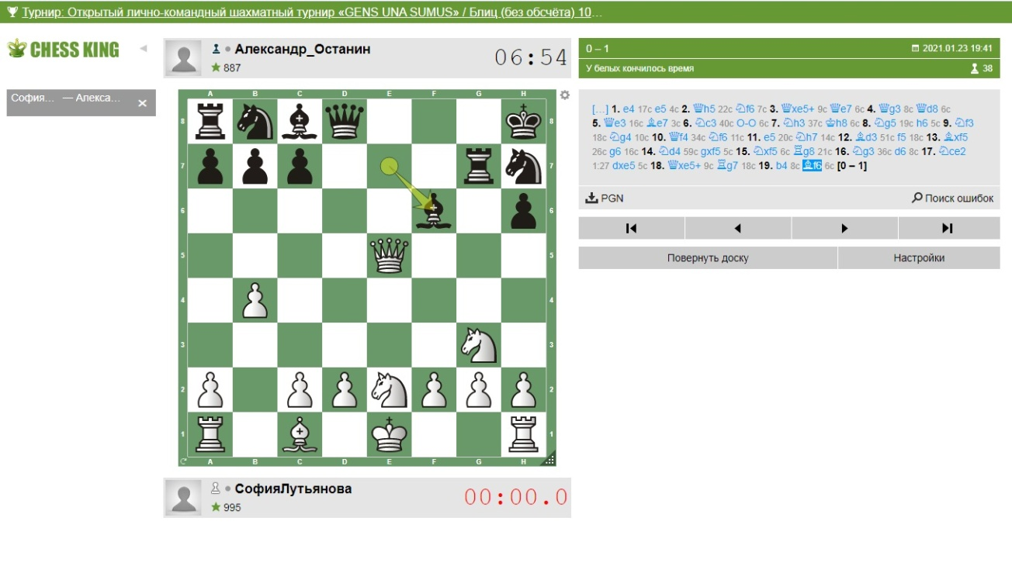
УЧЕБНО-МЕТОДИЧЕСКИЕ УСЛОВИЯ РЕАЛИЗАЦИИ ДОП «ШАХМАТЫ»
Демонстрация обучающимися освоенных знаний, сформированных компетентностей
Виды демонстрации:
данные игровых шахматных порталов, позволяющих
анализировать
шахматные партии
обучающихся
и составлять
рекомендации
по совершенствованию
навыков игры

Slide 16
ТРЕБОВАНИЯ К ПОДГОТОВКЕ ПЕДАГОГА
ПРИ РЕАЛИЗАЦИИ ДОП «ШАХМАТЫ»
Педагог несет ответственность за качество обучения,
поэтому ему необходимо владеть умениями и навыками работы с программным обеспечением, сервисами сети Интернет, а так же методами и приемами дистанционного обучения.
Для проведения педагогом дистанционного занятия необходимо:
- разработать конспект занятия и подготовить демонстрационный материал;
- подготовить общие (индивидуальные) методические рекомендации для детей и родителей;
- организовать щадящий режим обучения, нормируя количество времени, проводимого за компьютером.

Slide 17
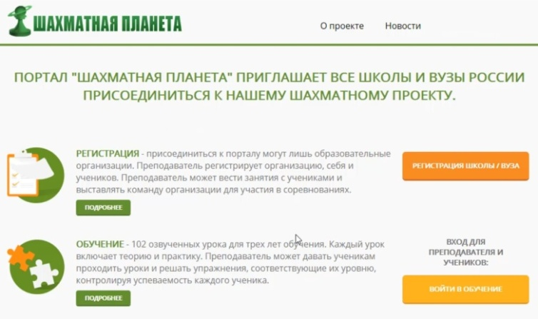
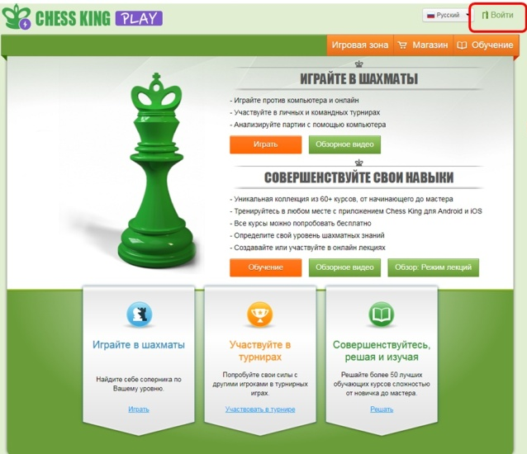
ТРЕБОВАНИЯ К ПОДГОТОВКЕ ПЕДАГОГА
ПРИ РЕАЛИЗАЦИИ ДОП «ШАХМАТЫ»
Для проведения учебных занятий
на закрытом электронном шахматном ресурсе для дистанционного обучения «Шахматная планета», педагогу необходимо зарегистрировать свою образовательную организацию, себя
и обучающихся.
Для проведения тренировочных партий
и организации турниров педагогу необходимо зарегистрироваться на игровой интернет-платформе Chessking.

Slide 18
ОСОБЕННОСТИ ОРГАНИЗАЦИИ ОБРАЗОВАТЕЛЬНОГО ПРОЦЕССА
Дистанционное обучение позволяет родителям дошкольников и младших школьников самостоятельно устанавливать оптимальный режим занятий, с учетом особенностей ребенка.
Родители определяют
- в какое время ребенку удобнее заниматься,
- какой промежуток дня наиболее продуктивен для занятий,
- сколько времени ребенок может выполнять задания по изученной теме.

Slide 19
Использование
дистанционных
образовательных технологий
позволяет расширить возможности
для удовлетворения потребностей детей и их семей в области шахматного образования.

